Slide 1
Процессы и потоки в Python

Slide 2
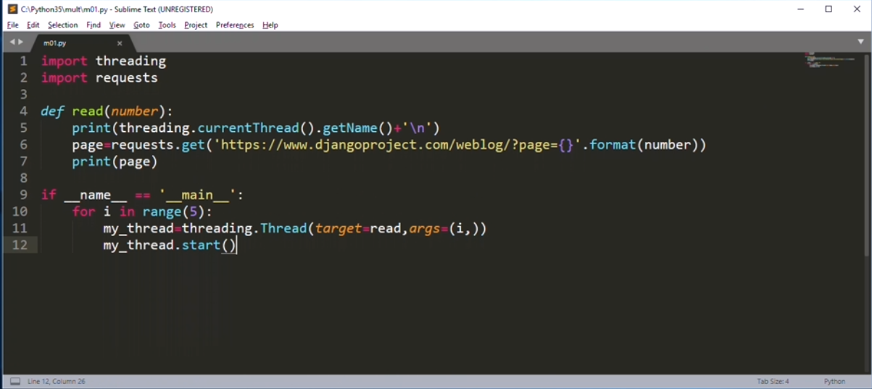
Использование потоков threading, имена потоков

Slide 3
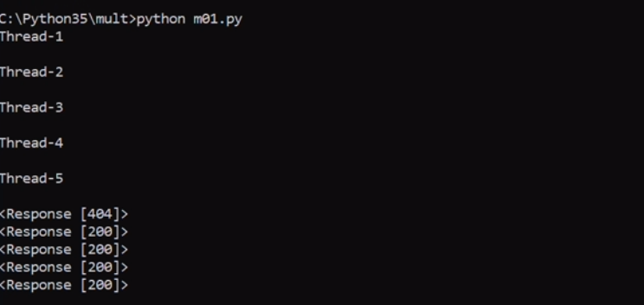
Использование потоков threading, имена потоков

Slide 4
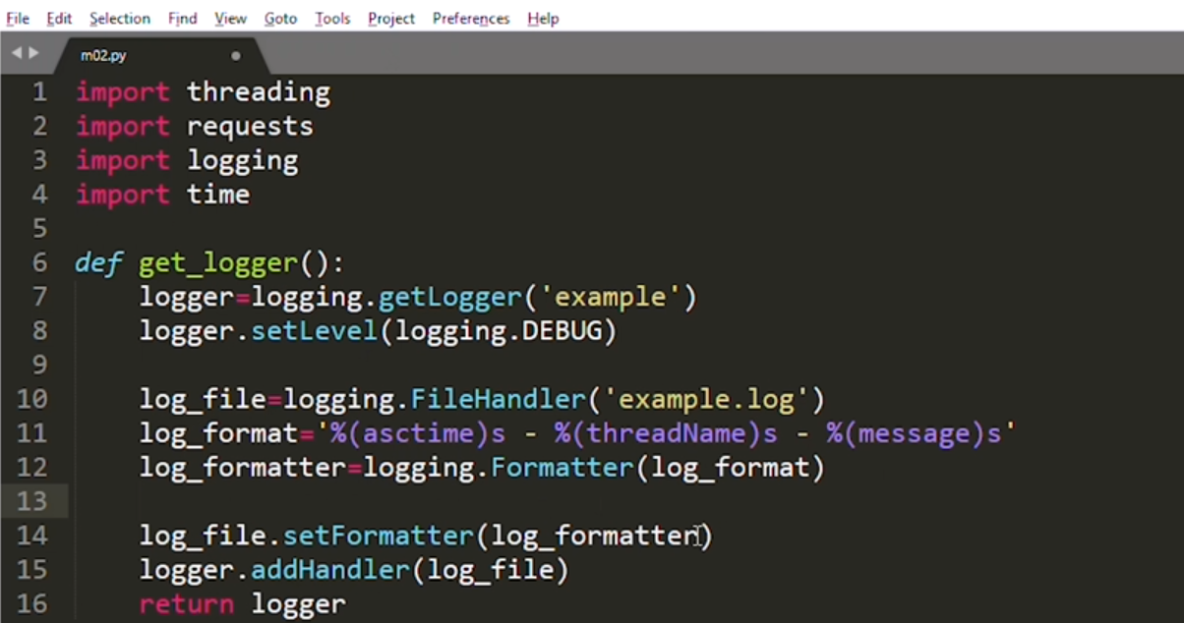
Использование логгирования

Slide 5
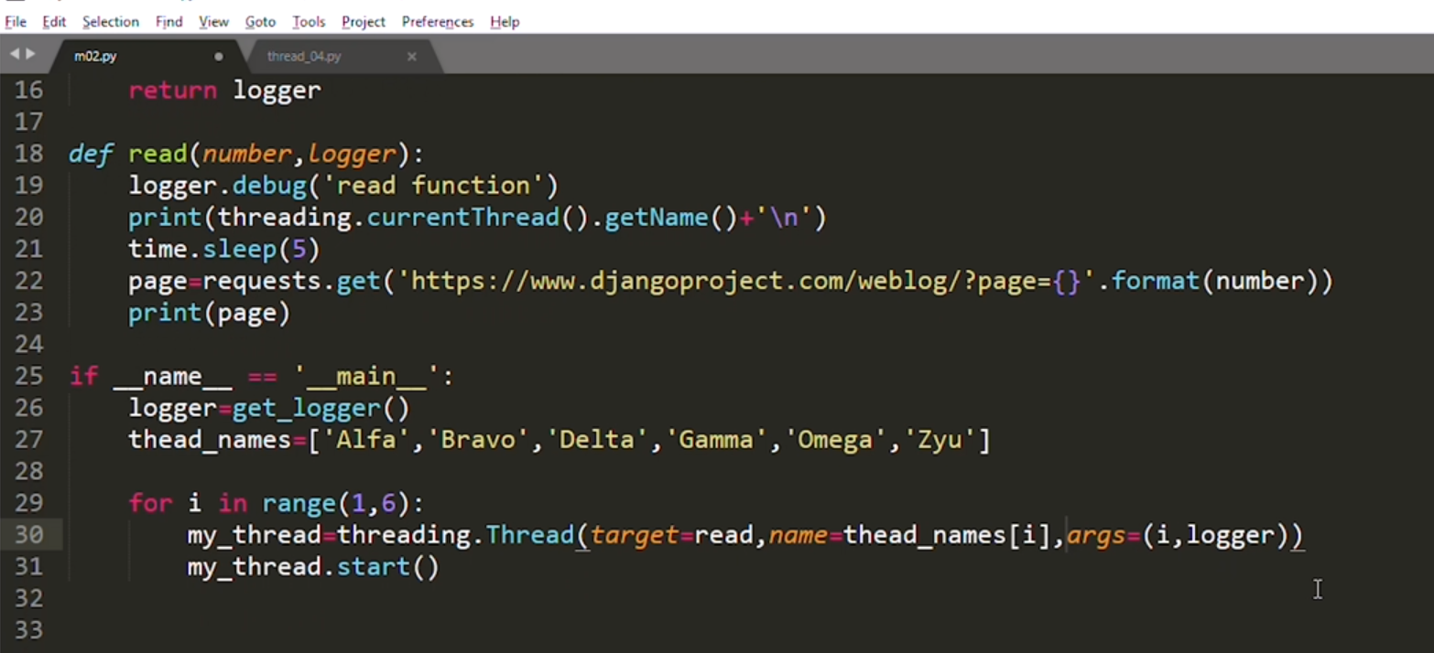
Использование логгирования. Имена потоков

Slide 6
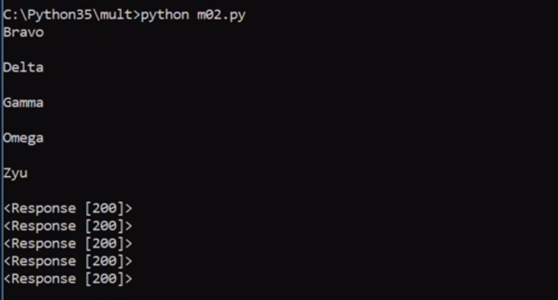
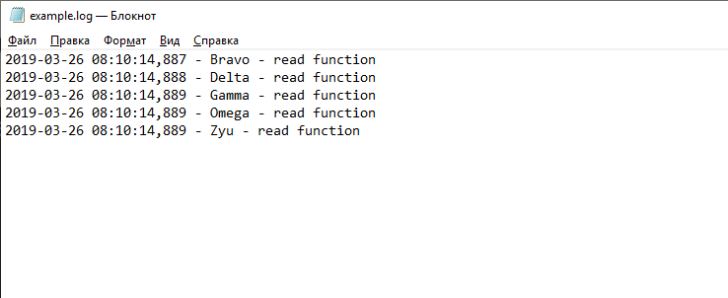
Использование логгирования. Имена потоков

Slide 7
Lock

